Slide 1


第 4 章
计算机网络（第 8 版）
网 络 层
谢希仁 编著

Slide 2
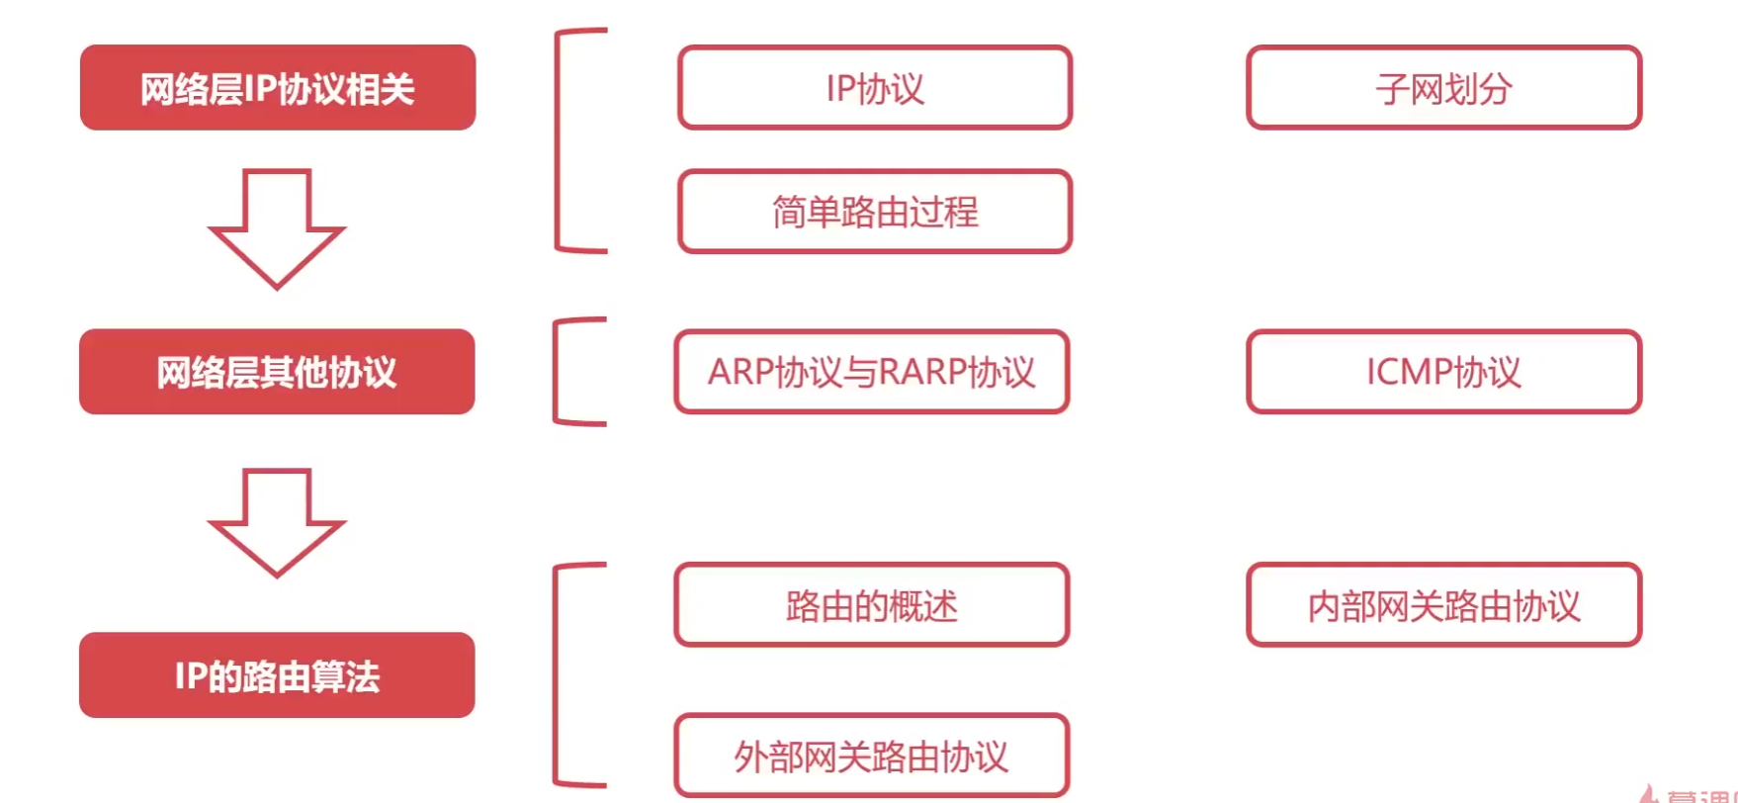
网络层的目的：是实现两个端系统之间的数据透明传送，具体功能包括寻址和路由选择、连接的建立、保持和终止等。
数据交换技术是报文交换（基本上被分组所替代）：采用储存转发方式，数据交换单位是报文。
网络层中涉及众多的协议，其中包括最重要的协议，也是TCP/IP的核心协议——IP协议。
IP协议非常简单，仅仅提供不可靠、无连接的传送服务。
IP协议的主要功能有：无连接数据报传输、数据报路由选择和差错控制。
与IP协议配套使用实现其功能的还有地址解析协议ARP、逆地址解析协议RARP、因特网报文协议ICMP、因特网组管理协议IGMP。

Slide 3
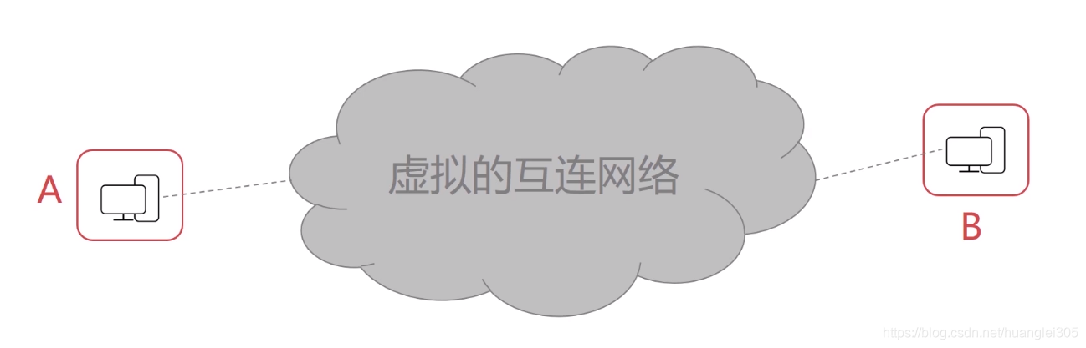
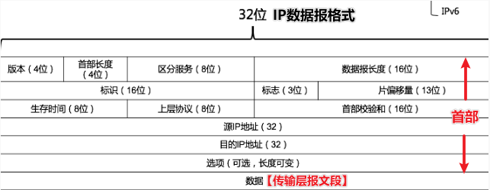
IP网际协议是 Internet 网络层最核心的协议。
虚拟互联网络的产生：实际的计算机网络错综复杂；物理设备通过使用IP协议，屏蔽了物理网络之间的差异；当网络中主机使用IP协议连接时，无需关注网络细节，于是形成了虚拟网络。
其中，版本指IP协议的版本，占4位，如IPv4和IPv6；首部位长度表示IP首部长度，占4位，最大数值位15；总长度表示IP数据报总长度，占16位，最大数值位65535；TTL表示IP数据报文在网络中的寿命，占8位；协议表明IP数据所携带的具体数据是什么协议的，如TCP、UDP。

Slide 4
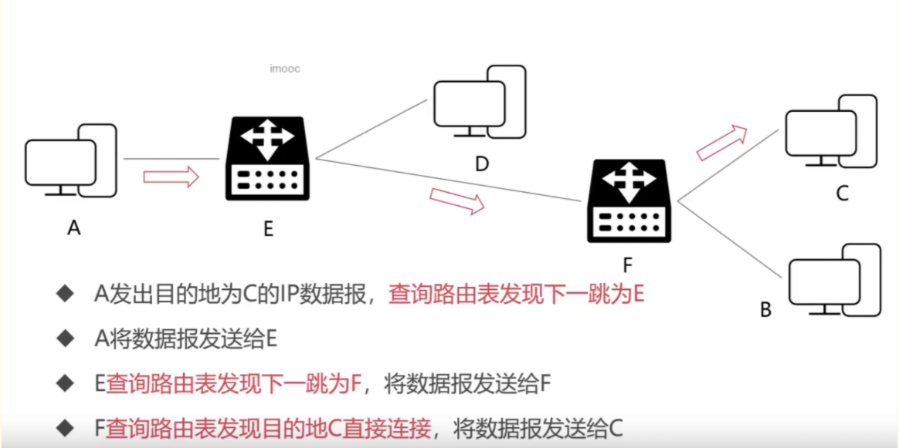
IP协议的转发流程

Slide 5
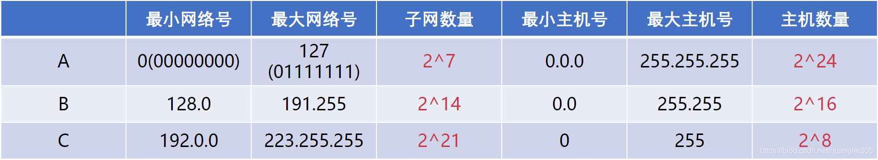
A类（8网络号+24主机号）、B类（16网络号+16主机号）、C类（24网络号+8主机号）可以用于标识网络中的主机或路由器，
D类地址作为组广播地址，
E类是地址保留。
为什么不是0-128？
全1 代表的是广播地址！！！！

Slide 6
(1) 网络前缀
2 级结构
2 个字段：网络前缀和主机号
IP 地址 ::= { <网络前缀>, <主机号>}
32 位
网络前缀的位数 n 是多少？
网络前缀
(network-prefix)
主机号
(host-id)
n 位
(32-n) 位
最大的区别：
前缀的位数 n 不固定，可以在 0 ~ 32 之间选取任意值。
CIDR 记法：斜线记法 (slash notation)
a.b.c.d / n：二进制 IP 地址的前 n 位是网络前缀。
例如：128.14.35.7/20：前 20 位是网络前缀。

Slide 7
(3) 地址掩码 (address mask)
又称为子网掩码 (subnet mask)。
位数：32 位。
目的：让机器从 IP 地址迅速算出网络地址。
由一连串 1 和接着的一连串 0 组成，而 1 的个数就是网络前缀的长度。
/20 地址块的地址掩码：11111111 11111111 11110000 00000000
点分十进制记法：255.255.240.0
CIDR 记法：255.255.240.0/20。

Slide 8
网络地址 = (二进制的 IP 地址) AND (地址掩码)
IP 地址
网络前缀
主机号
逐位进行 AND 运算
地址掩码
1 1 1 1 1 1 1 1 1 1 1 1 1 1 1 1
0 0 0 0 0 0 0 0 0 0 0 0 0 0 0 0
网络地址
网络前缀
0 0 0 0 0 0 0 0 0 0 0 0 0 0 0 0

Slide 9
网络地址 = (二进制的 IP 地址) AND (地址掩码)
【例】已知 IP 地址是 128.14.35.7/20。求网络地址。
(a) 点分十进制 IP 地址
128 . 14 .
35 . 7
(b) 二进制 IP 地址
1 0 0 0 0 0 0 0 0 0 0 0 1 1 1 0 0 0 1 0 0 0 1 1 0 0 0 0 0 1 1 1
(c) 地址掩码是 255.255.224.0
1 1 1 1 1 1 1 1 1 1 1 1 1 1 1 1 1 1 1 1 0 0 0 0
0 0 0 0 0 0 0 0
(d) IP 地址与地址掩码按位 AND
1 0 0 0 0 0 0 0 0 0 0 0 1 1 1 0 0 0 1 0 0 0 0 0
0 0 0 0 0 0 0 0
(e) 网络地址（点分十进制）
128 . 14 .
32 . 0

Slide 10
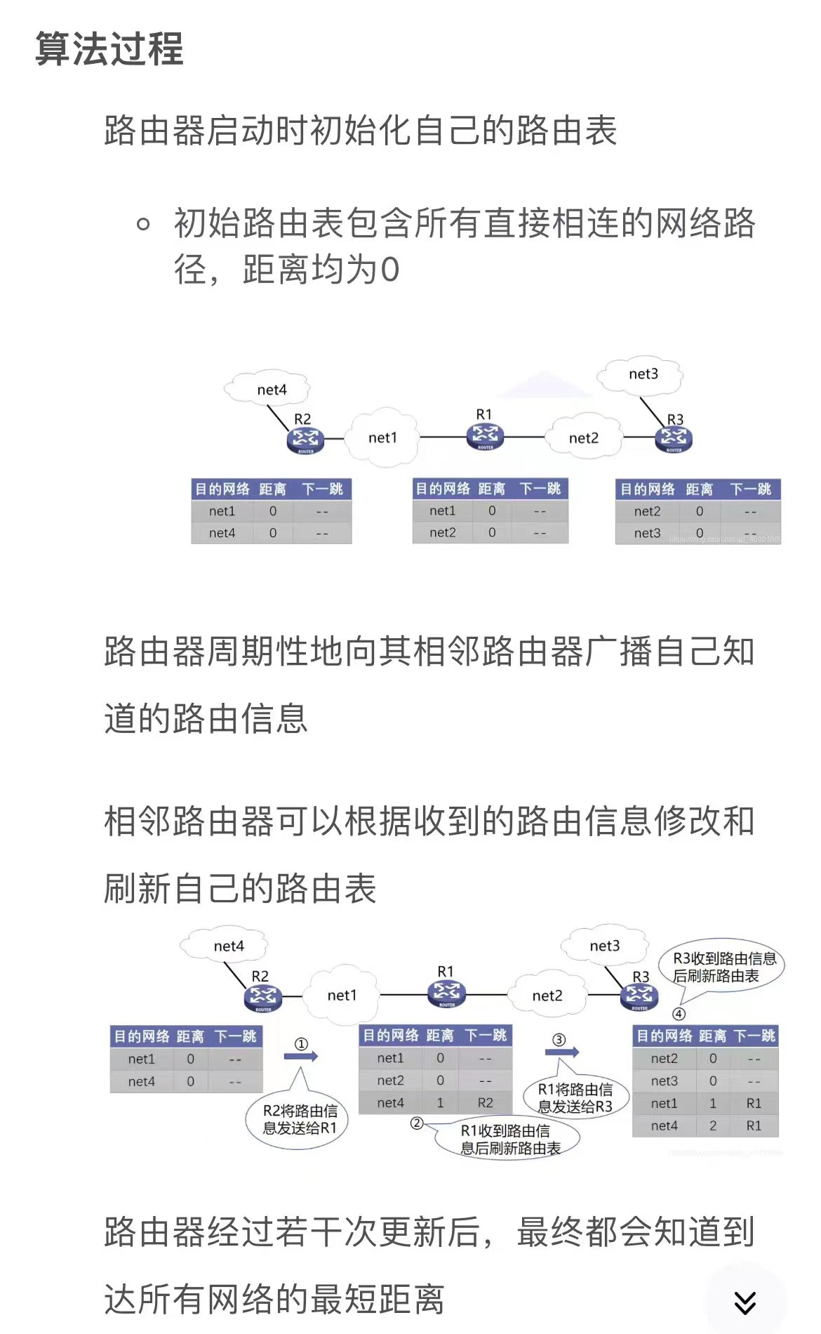

Slide 11
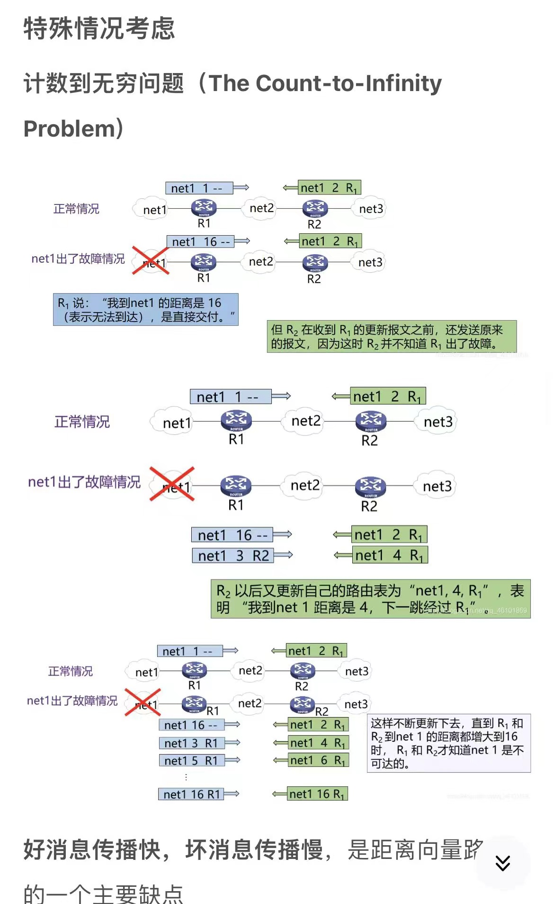

Slide 12
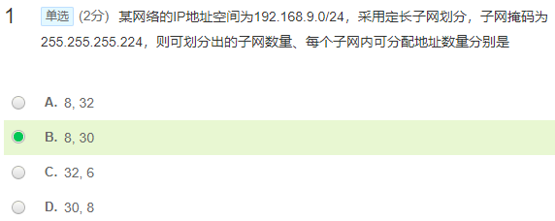
224=1110 0000，子网掩码有27位，27-24=3
子网数量2^3=8
地址数量2^(8-3)-2=30 去掉全0和全1

Slide 13
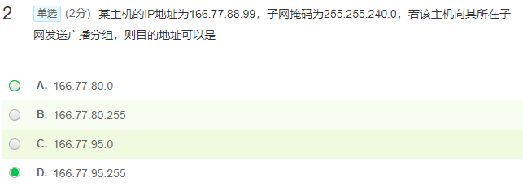
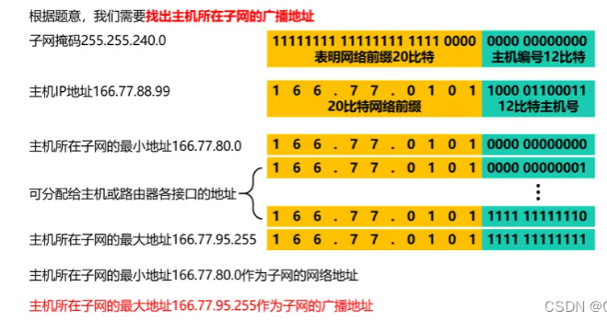

Slide 14
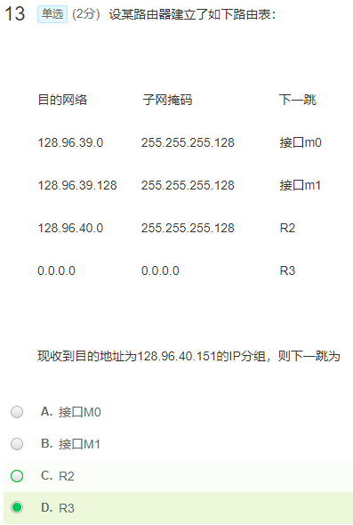
解析：
目的IP地址为：128.96.40.151，与子网掩码255.255.255.128相与之后可得128.96.40.128，目的网络中没有此ip
与子网掩码0.0.0.0相与，得0.0.0.0，因此可以得到，该目的地址为128.96.40.151的IP分组的下一跳为R3。

Slide 15
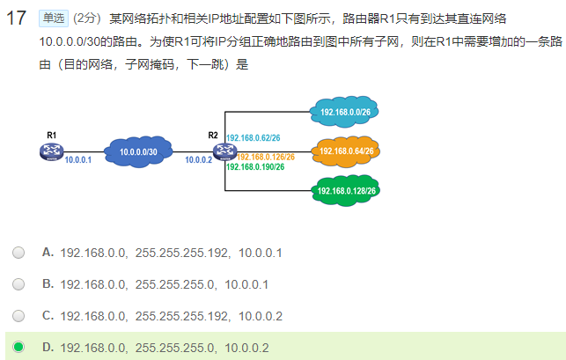
解析：网络聚合
1️⃣网络10.0.0.0/30是R1和R2的直连网络，不用针对该网络给R1和R2分别添加路由条目，R1和R2可以自行得出。
2️⃣网络192.168.0.0/26、192.168.0.64/26以及192.168.0.128/26是R2的直连网络，R2可自行得出。对于R1，需要给其添加针对这三个网络的路由条目。最简单的方法是添加一条默认路由，即目的网络为0.0.0.0，子网掩码为0.0.0.0，下一跳为10.0.0.2，但没有满足要求的选项。因此需要将这三个网络聚合成一个网络，针对聚合网络给R1添加一条路由条目。
3️⃣路由聚合的方法是“找共同前缀”，192.168.0.0/26、192.168.0.64/26以及192.168.0.128/26的前24比特相同，相应的子网掩码为255.255.255.0，将24比特共同前缀保持不变，剩余8比特全部清零，写成点分十进制形式为192.168.0.0

Slide 16
第五章

Slide 17
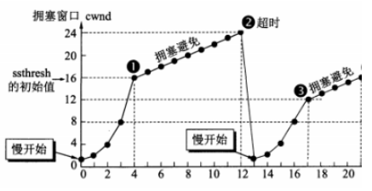
TCP协议的拥塞控制
慢启动算法+拥塞避免算法
【慢开始】拥塞窗口从1指数增长；
到达阈值时进入【拥塞避免】，变成+1增长；
【超时】，阈值变为当前cwnd的一半（不能<2）；
再从【慢开始】，拥塞窗口从1指数增长

Slide 18
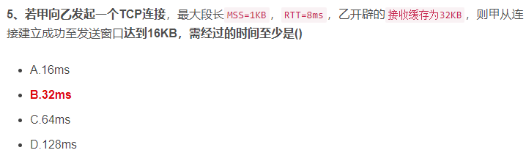
按照慢开始算法，发送窗口=min{拥塞窗口，接收窗口}，初始的拥塞窗口为最大报文段长度1KB。每经过一个RTT，拥塞窗口翻倍，因此需至少经过4个RTT(4×8ms=32ms)，发送窗口才能达到16KB
1——2——4——8——16

Slide 19
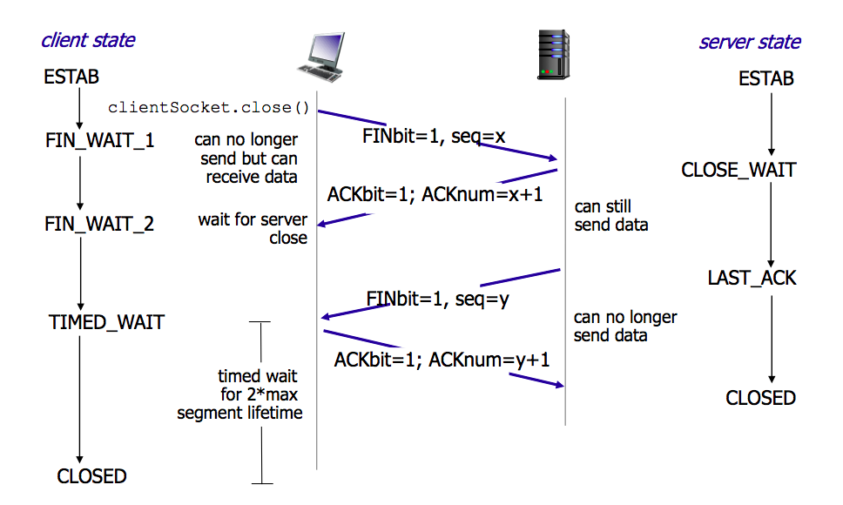
第一次：客户向服务器发送释放连接报文段，发送端数据发送完毕，请求释放连接（FIN=1），传输的第一个数据字节的序号是x（seq=x）；客户端状态由ESTABLISHED进入FIN_WAIT_1（终止等待1状态）；第二次：服务器向客户发送确认段，确认字号段有效（ACK=1），服务器传输的数据序号是y（seq=y），服务器期望接收客户数据序号为x+1（ack_seq=x+1）;服务器状态由ESTABLISHED进入CLOSE_WAIT（关闭等待）； 客户端收到ACK段后，由FIN_WAIT_1进入FIN_WAIT_2；
第三次:服务器向客户发送释放连接报文段，请求释放连接（FIN=1），确认字号段有效（ACK=1），表示服务器期望接收客户数据序号为x+1（ack_seq=x+1）;表示自己传输的第一个字节序号是y+1（seq=y+1）；服务器状态由CLOSE_WAIT 进入 LAST_ACK （最后确认状态）；
第四次：客户向服务器发送确认段，确认字号段有效（ACK=1），表示客户传输的数据序号是x+1（seq=x+1），表示客户期望接收服务器数据序号为y+1+1（ack_seq=y+1+1）；客户端状态由FIN_WAIT_2进入TIME_WAIT，等待2MSL时间，进入CLOSED状态；服务器在收到最后一次ACK后，由LAST_ACK进入CLOSED；
TCP连接的四次挥手

